Slide 1
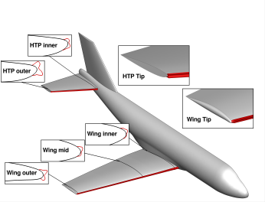
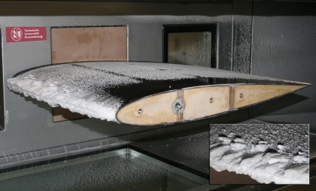
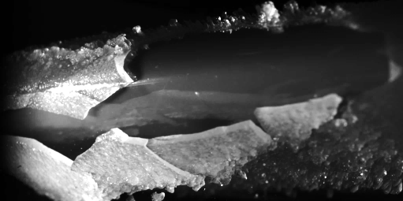
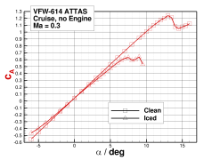
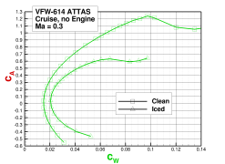
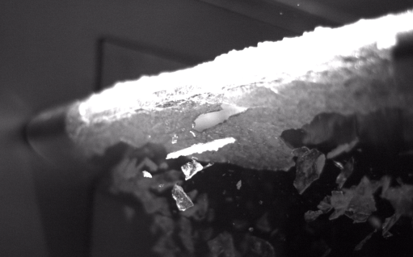
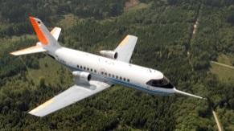
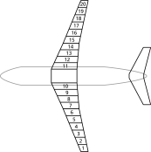
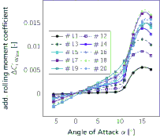
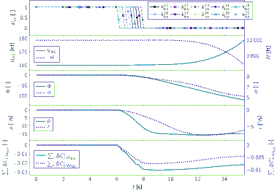
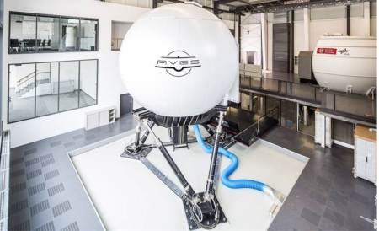
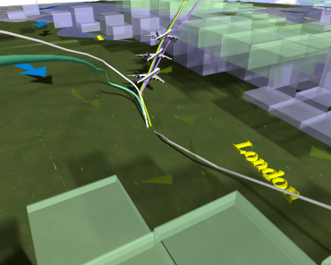
CFD Simulations (DLR AS, J. Steiner & T. Kilian)
Icing Wind Tunnel (TUBS ISM, S. Bansmer)
Low Frequency De-Icing (TUBS IAF, M. Endres)
Electro Impulse De-Icing (TUBS IFL, H. Sommerwerk)
Flight Dynamics & Control
(DLR FT, C. Deiler)
AVES (Air Vehicle Simulator)
Flight Guidance (DLR FL, A. Kuenz)

Slide 2
DLRK 2016 - Eiserkennung mittels Körperschallwellen
Anregung von Lambwellen und Gleitsinus – Versuche an einem NACA0012 aus CFK

Slide 3
Motivation/Vorteile gegenüber dem Stand der Technik
Eiserkennung am Ort der Vereisung
→ Kenntnis über Vereisungszustand am Flugzeug → Erhöhung der Sicherheit
→ Gezielter Einsatz von thermischer Enteisung → Geringerer Energieverbrauch → Applikation der Sensorik auf Innenseite der Flügelvorderkante → Verringerter aerodynamische Widerstand / geringere Betriebskosten
- Wartbarkeit

Slide 4
Messprinzip
Erzeugung einer Körperschallwelle:
Sender-Empfänger-Prinzip:
1.) Anregung über einen definierten Frequenzbereich → Auswertung im Zeit- und Frequenzbereich
2.) Anregung für eine definierte Frequenz → Anregung von Lambwellen, Auswertung im Zeitbereich

Slide 5
Material und Methoden
Allgemein:
1 x NACA0012 – Hinterteil aus Aluminium mit 2 x Vorderkante aus CFK → Gesamtlänge 1 m
Applizierung mit Sikomin SR 1710i / SD 8824 unter Vakuum
Elektrische Isolierung mittels Heißklebstoff und Einfluss der Einspannung im Vorfeld untersucht
Lambwellen:
2 x DuraAct Flächenkeramik(rechteckig)
Anregungsfrequenz: 218 kHz, Sinus
Zyklenzahl: 1, 4, 10
Resonanzspektroskopie:
8 x Chipaktor (rund)
Frequenzbereiche von 1 kHz bis 800 kHz angeregt

Slide 6
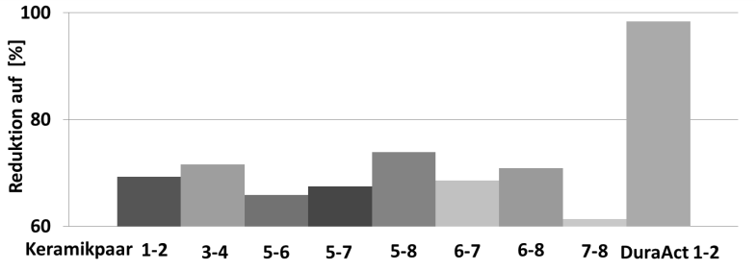
Einfluss der elektrischen Isolierung
Hier dargestellt ist die Abnahme des Mittelwertes der Amplituden.

Slide 7
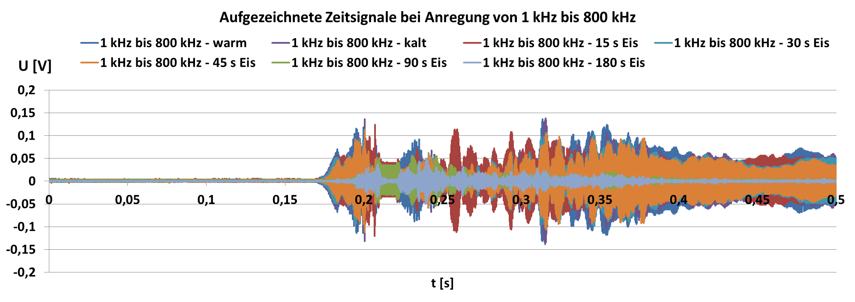
Beispiele zu den Zeitsignalen

Slide 8
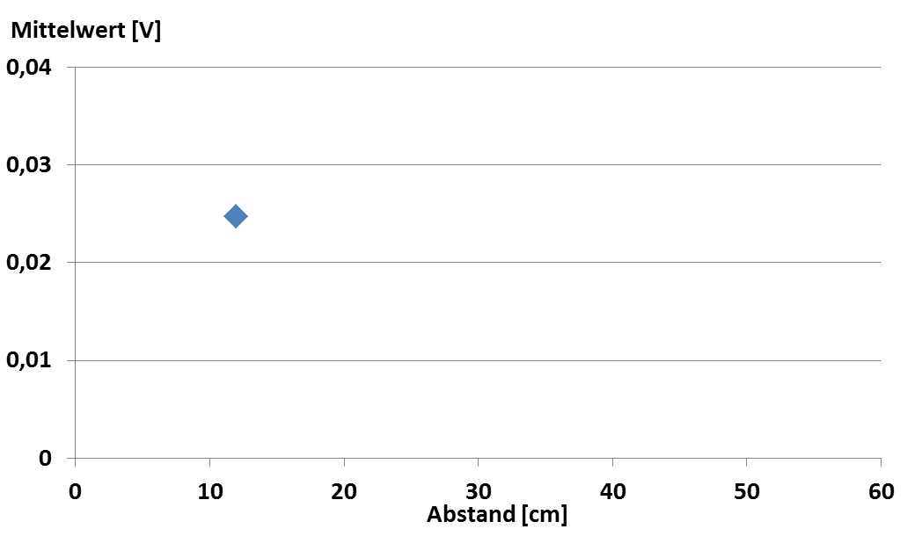
Einfluss der Position und dem Winkel zwischen Übertragungsweg – Fasern

Slide 9
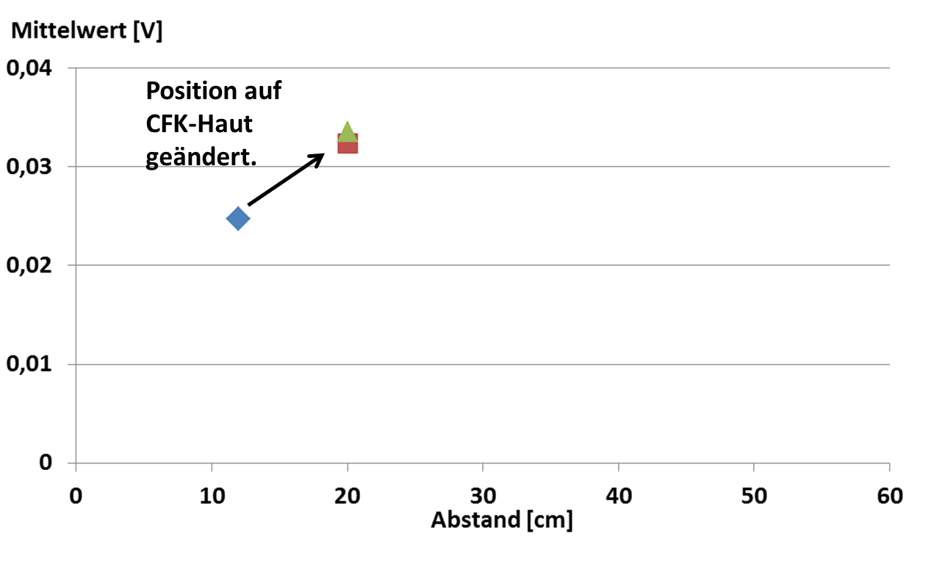
Einfluss der Position und dem Winkel zwischen Übertragungsweg – Fasern

Slide 10
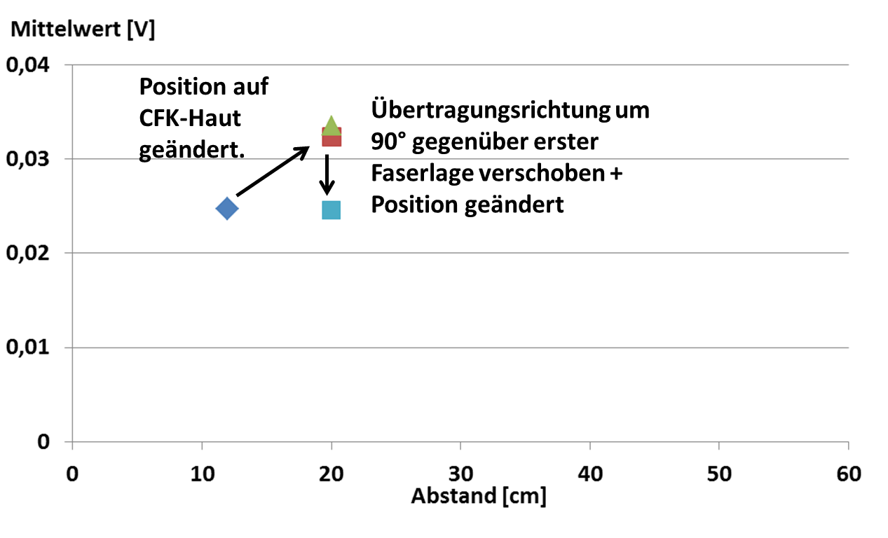
Einfluss der Position und dem Winkel zwischen Übertragungsweg – Fasern

Slide 11
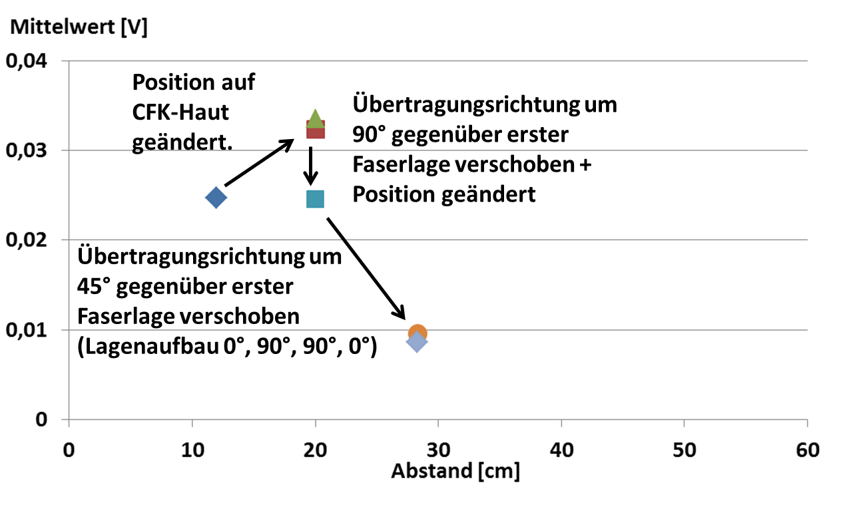
Einfluss der Position und dem Winkel zwischen Übertragungsweg – Fasern

Slide 12
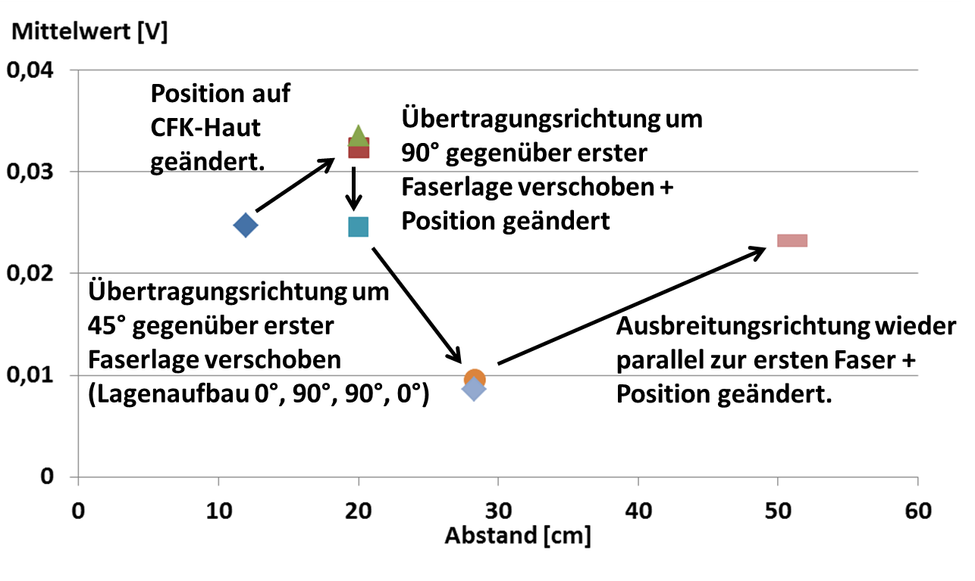
Einfluss der Position und dem Winkel zwischen Übertragungsweg – Fasern

Slide 13
Erkenntnisse für die Auslegung
Die Isolierung zum Schutz vor Feuchtigkeit und elektrischem Kurzschluss führt zu einer Verringerung der Signalamplitude!
Das Anbringen an Spante und Holm führt zu einer weiteren Abnahme der Amplitude !
Eine bereits im Vorfeld gekapselte Piezokeramik ist der ungekapselten Piezokeramik vorzuziehen (geringere Amplitudenabnahme, keine elektrisch leitende Verbindung zur CFK-Haut möglich)!
Die Position und der Winkel zwischen Übertragungspfad und Lagenaufbau haben einen maßgebenden Einfluss auf die zu erwartende Signalamplitude!

Slide 14
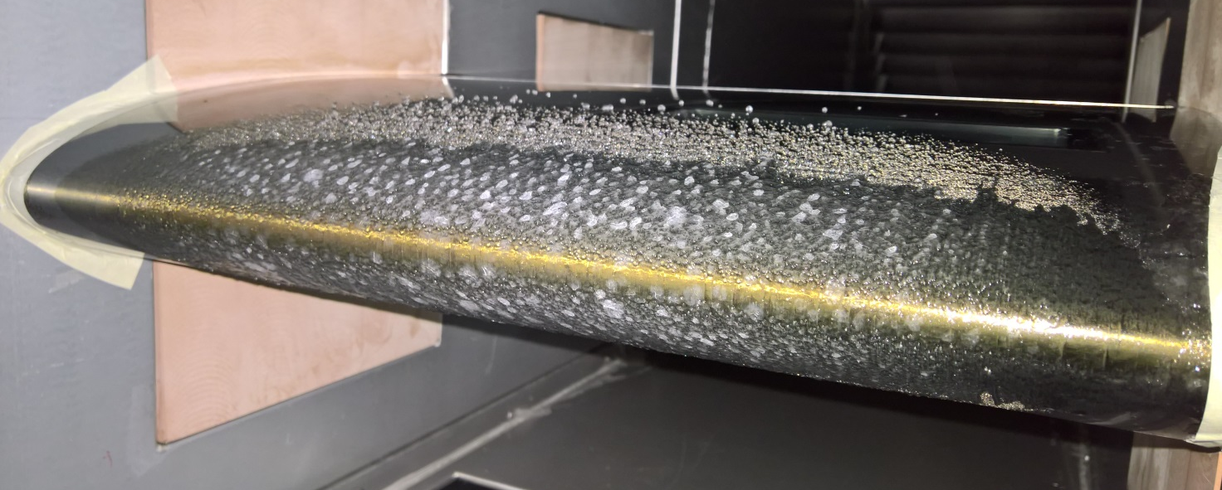
Erzeugter Eisansatz während der Versuche
→ Eisdicke und Eisart variiert über der Profiltiefe
→ Eisdicke schwierig zu bestimmen

Slide 15
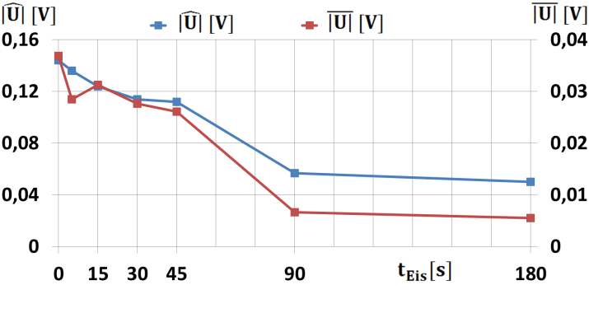
Messungen mit zunehmender Vereisungsdauer
Einfluss von Temperaturänderung ist zu berücksichtigen
Dieser hängt ebenso von der Position der Piezokeramiken und dem gewählten Frequenzbereich ab.

Slide 16
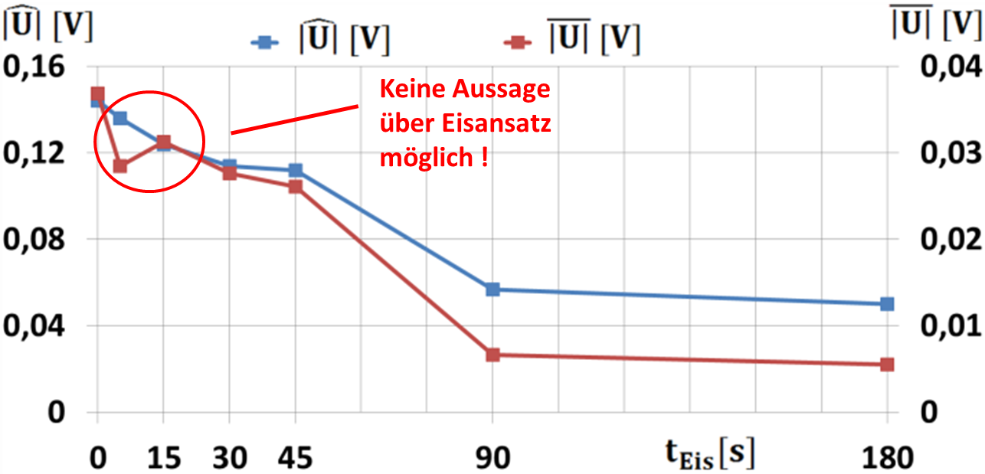
Messungen mit zunehmender Vereisungsdauer
Zuverlässiger Einsatz erst ab bestimmter Eisdicke/Eisfläche

Slide 17
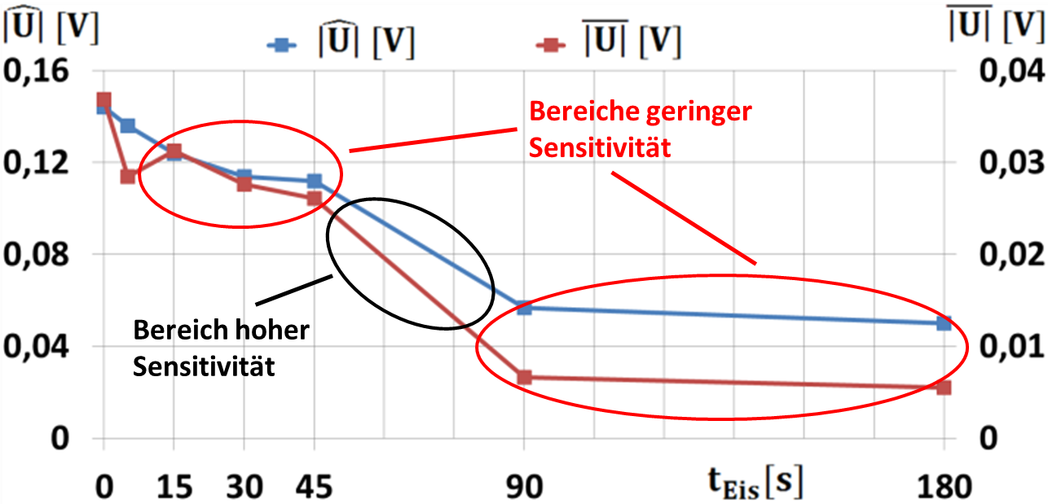
Messungen mit zunehmender Vereisungsdauer
Es bestehen Bereiche mit unterschiedlicher Sensitivität

Slide 18
Fazit – Gleitsinusanregung
Erkennung von Eisansatz durch Auswertung von $\hat{\left|A\right|}$ und $\overline{\left|A\right|}$ ist möglich
Geringe Sensitivität im Bereich geringer Eisdicken bei $\hat{\left|A\right|}$ und $\overline{\left|A\right|}$
Geringe elektrische Leistung der Anregung (1 W) ermöglicht gute Reichweite
Für die Auslegung und Interpretation von $\hat{\left|A\right|}$und $\overline{\left|A\right|}$ sind mehrere Einflussgrößen zu berücksichtigen:
Isolierung/Kapselung der Piezokeramiken
Randbedingung der Lagerung
Position der Piezokeramiken
Winkel zwischen Übertragungspfad und Faserlagen
Temperatur

Slide 19
Ergebnisse Lambwellen – Temperatureinfluss
Temperatur hat keinen Einfluss auf Laufzeit (0 %) und Amplitude (< 2 %)

Slide 20
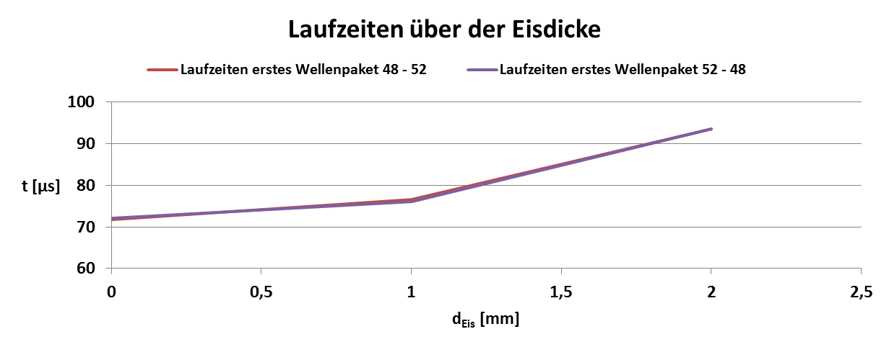
Ergebnisse Lambwelle – Laufzeiten und Amplituden

Slide 21
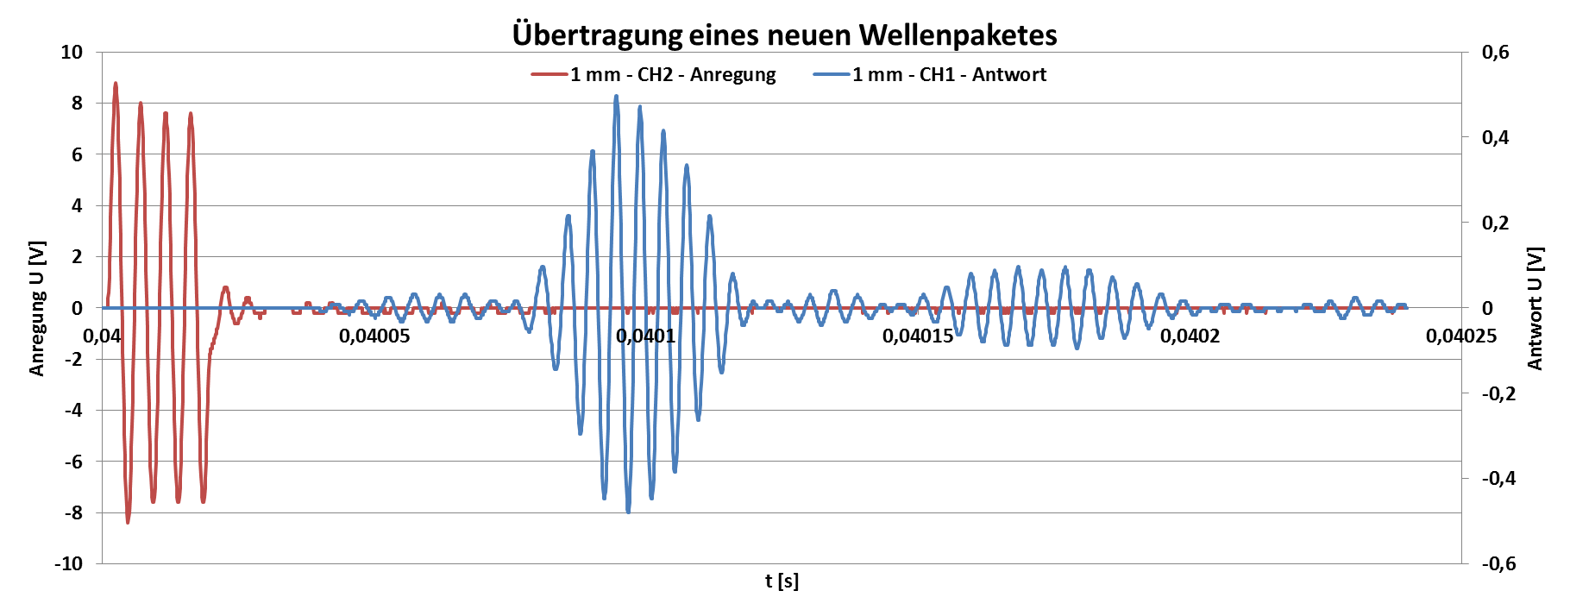
Ergebnisse Lambwelle – Neues Wellenpaket bei Eisansatz

Slide 22
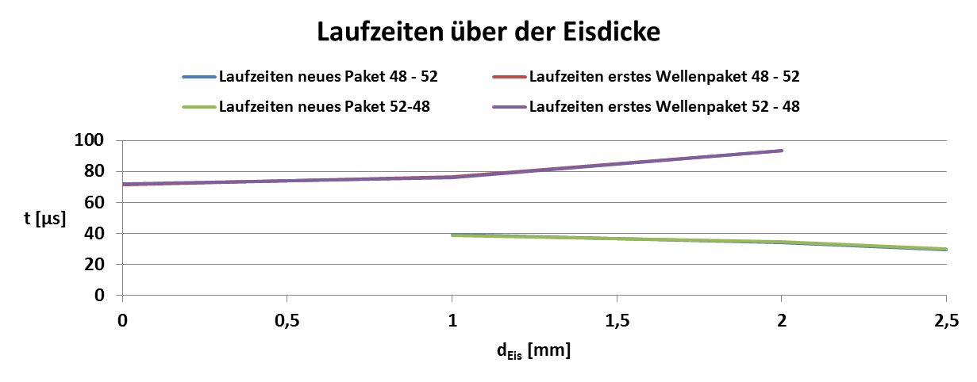
Ergebnisse Lambwelle – Neues Wellenpaket bei Eisansatz
Amplitude des neuen Wellenpaketes nimmt mit steigender Eisdicke ab
Laufzeit nimmt mit steigender Eisdicke ab

Slide 23
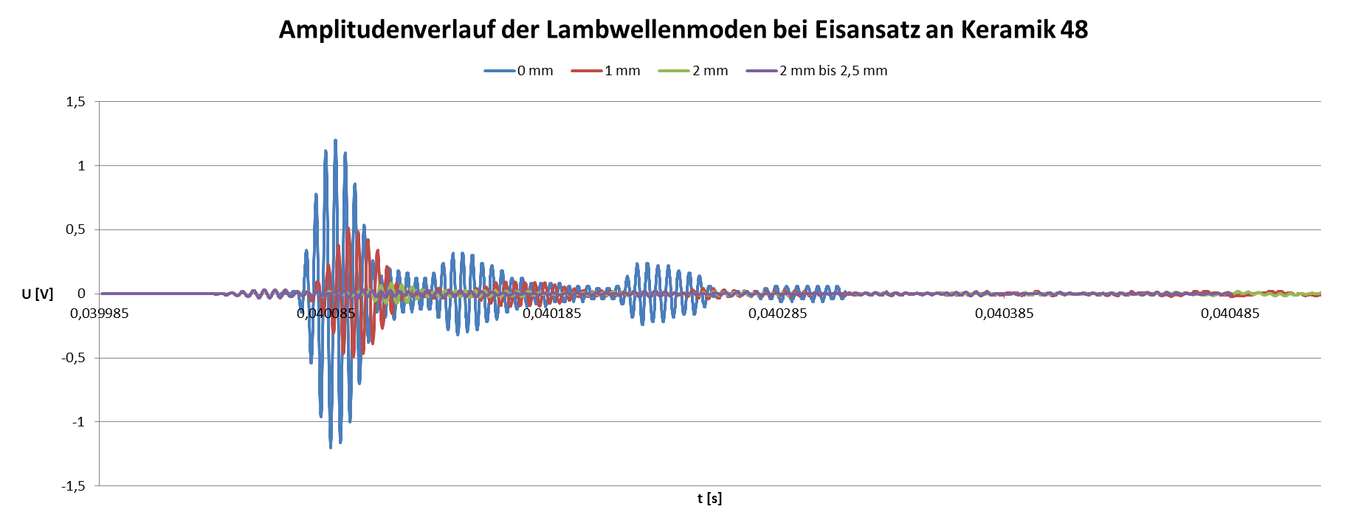
Ergebnisse Lambwellen - Beispiel einer Zeitsignals
→ Amplitudenabnahme mit steigender Eismasse/Eisdicke (Fläche schwer bestimmbar)
→ Laufzeiterhöhung mit steigender Eismasse/Eisdicke →mittlere Phasengeschwindigkeit nimmt ab

Slide 24
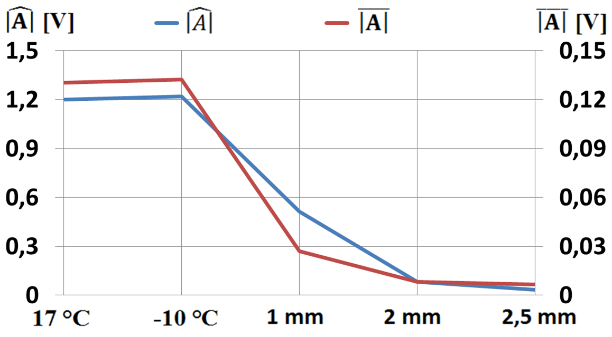
Messung bei zunehmender Eisdicke

Slide 25
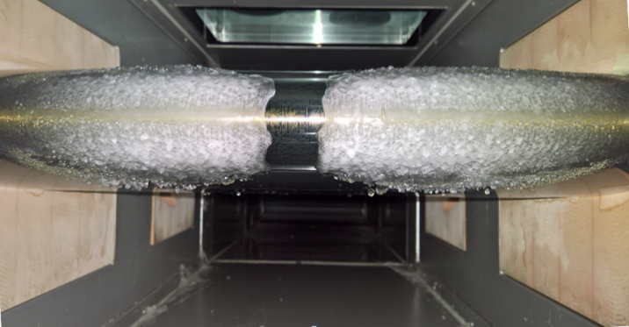

Slide 26
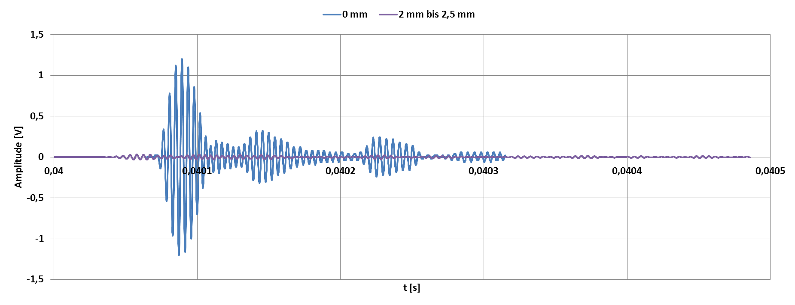
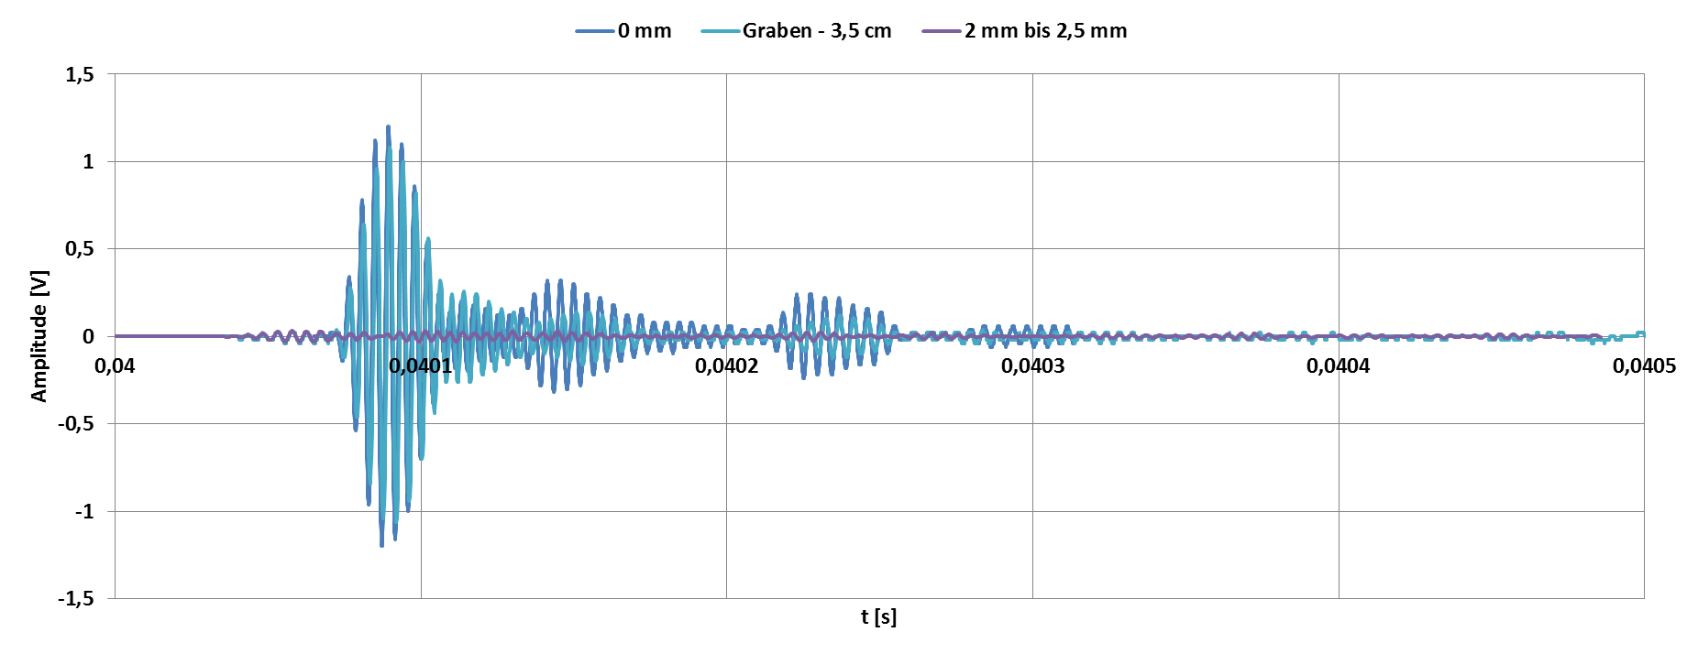
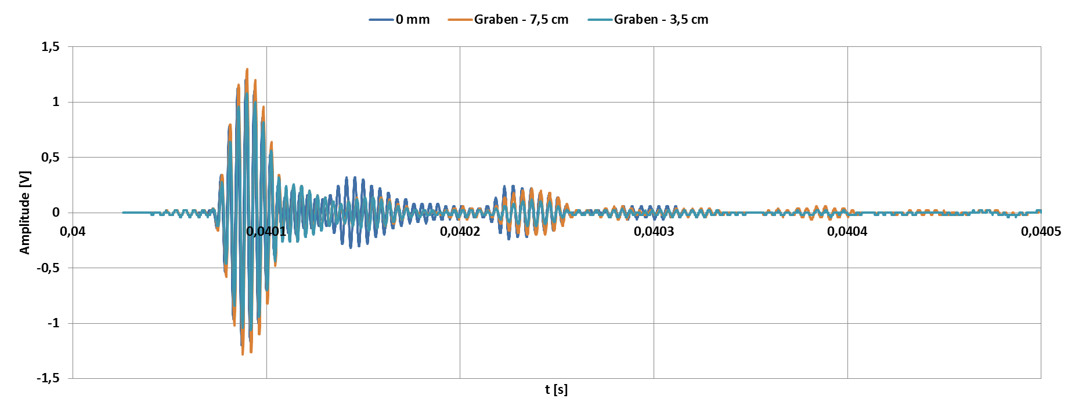
Ergebnisse Lambwelle – Eisansatz neben kürzestem Übertragungspfad
Regeneration der ersten Mode bis fast auf das Ursprungsniveau. Geringere Amplitudenzunahme bei zweiter und dritter Mode.
Hohe Abnahme der Amplitude in den ersten 3 Moden.

Slide 27
Fazit – Lambwellen
Erkennung von Eisansatz durch Auswertung von $\hat{\left|A\right|}$ und $\overline{\left|A\right|}$ ist möglich
Hohe Sensitivität im Bereich dünner Eisdicken bei $\hat{\left|A\right|}$ und $\overline{\left|A\right|}$
Steigende Sensitivität bei der Laufzeitzeit ab 1 mm Eisdicke.
→ Kombination aus beiden Auswerteverfahren denkbar.

